Slide 1
Культура Франціі наприкінці XVIII-у XIX ст.

Slide 2
Особливості розвитку літератури

Slide 3
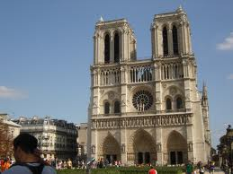
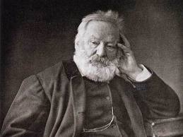
Одне з кращих творінь Віктора Гюго( 1802-1885 р.)- роман ,,Собор Паризької богоматері,,. Життя, зображене в романі, насичене соціальними контрастами й конфліктами. Гюго рішуче виступив проти узурпації влади Луї Наполеоном Бонапартом. Цим подіям присвячена його книга “Історія одного злочину”. У період вимушеного 19-річного вигнання він написав романи”Знедолені”,”Трудівники моря”, ”Людина, що сміється”

Slide 4
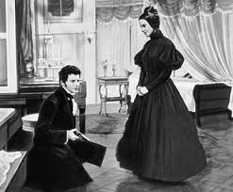
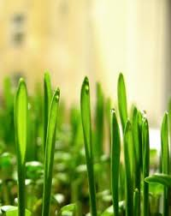
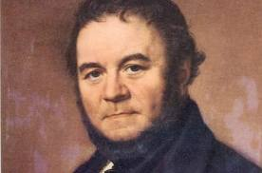
Широку популярність здобули романи Стенделя ( 1783 - 1842рр. ) ”Червоне й чорне ”, ”Пармська обитель ” , та інші. Автор створив яскраві й незалежні характери, ворожі несправедливості сучасного їм світу.

Slide 5
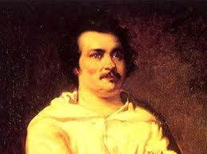
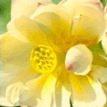
Оноре де Бальзак( 1799-1850рр.) поставив перед собою грандіозне завдання - зобразити історію французького суспільства від першої Французької революції до середини ХІХ ст. Цей твір мав назву ”Людська комедія”. Письменник віддав усі свої сили цій титанічній праці - йому вдалося написати 90 романів і новел.

Slide 6
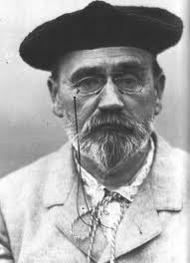
Французький письменник Еміль Золя (1840-1902 рр.) мріям намалювати засобами літератури всеосяжну панораму історії Франції. До серії ” Ругон-Маккари. Природна й соціальна історія однієї родини в добу Другої імперії ” увійшло 20 романів, об’єднаних ідеєю розкриття динаміки розвитку особистості, родини, соціальних груп у суспільстві й самого суспільства в історії.

Slide 7
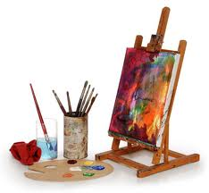
Образотворче мистецтво Франції

Slide 8
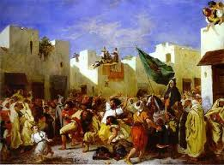
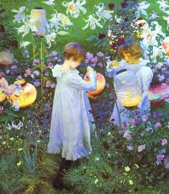
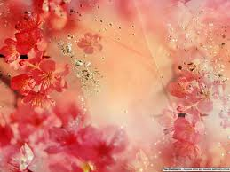
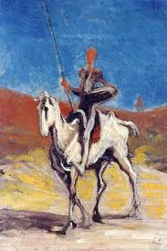
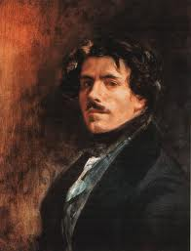
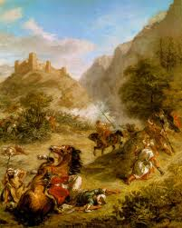
Творчість Ежена Делакруа (1798- 1863 рр.) пронизана мрією про людську волю і протестом проти гноблення й насильства ( картина ,,Свобода, що веде народ,,) Делакруа вважається творцем історичного живопису нового часу. Краща з його історичних картин- ,, Вступ хрестоносців у Константинополь,,.

Slide 9
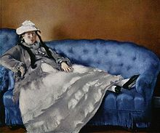
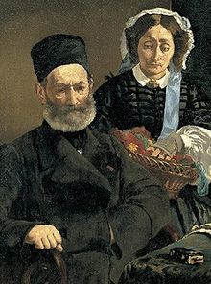
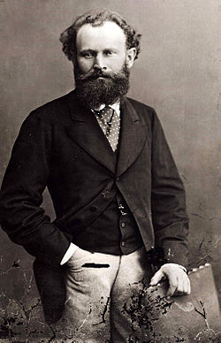
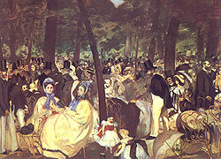
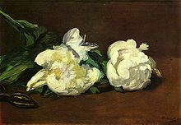
Точкою відліку імпресіонізму у Франції послужила творчість Едварда Мане. Його картини «Сніданок на траві» й «Олімпія» стали подією і вплинули на становлення майбутніх імпресіоністів, але сам художник офіційно до руху не прилучився. За рік до смерті в 1882 р. він написав одну з найбільш довершених своїх картин — « Бар Фолі-Бержер ».

Slide 10
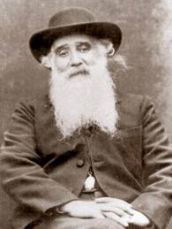
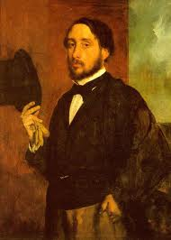
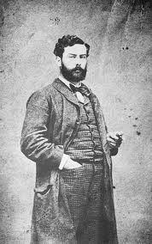
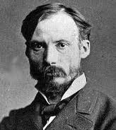
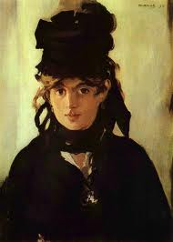
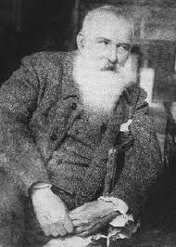
Як ансамбль художників, які захищають спільні цілі в мистецтві, імпресіонізм заявив про себе у 1874 р., коли група молодих живописців влаштувала виставку своїх картин в одному з паризьких фотоательє. Група включала в себе Клода Моне, Оґюста Ренуара, Каміля Піссарро, Альфреда Сіслея, Едґара Деґа, Берту Морізо. Назва представленого на виставці пейзажу Клода Моне «Враження. Схід сонця» і дало назву творчості цих художників. «Враження, схід сонця (фр. Impression, soleil levant)»

Slide 11
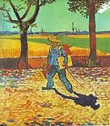
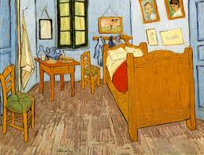
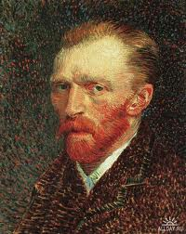
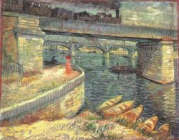
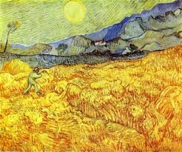
Вінсент Віллем ван Гог - постімпресіоніст.У 1885 році ван Гог закінчує малювати «Їдців картоплі» яку часто називають його першим шедевром. Над цією картиною Вінсент працював весь квітень, роблячи безліч ескізів для остаточної версії, написаної олією на полотні. На картині зображено родину селян, які вечеряють картоплею при світлі лампи.

Slide 12
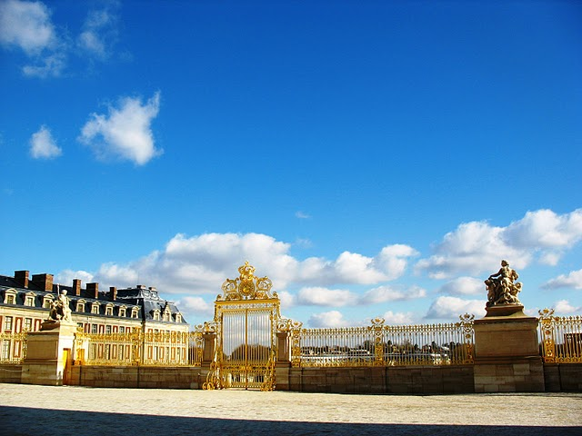
Архітектурні особливості Франції

Slide 13
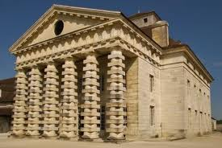
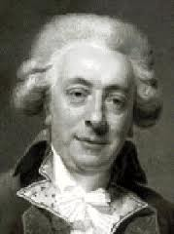
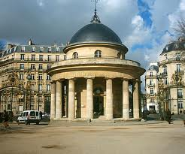
Видатною постаттю в архітектурі Франції цього часу був Клод-Нікола Леду. Хоча Леду використовував елементи ордерної архітектури, для нього було характерно прагнення виявити красу геометричних співвідношень архітектурних об’ємів. Цей митець уперше виявив тяжіння до створення нової системи пластичних цінностей, які становлять відмінну рису новітньої архітектури. Леду – яскравий представник раціоналістичного боку просвітництва і суворого героїчного аскетизму доби Французької революції й одночасно провіщувач архітектури ХХ ст.

Slide 14
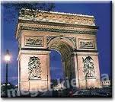
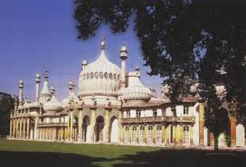
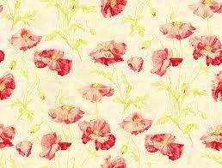
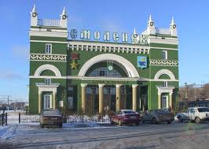
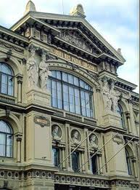
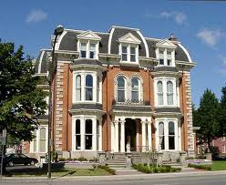
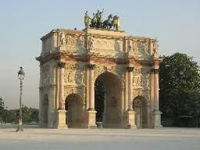
Доба Консульства й Імперії – це завершальний етап органічного використання „стильових” принципів в архітектурі. В архітектурі Франції та цілого ряду інших європейських країн у цей час домінує стиль ампір, який з’явився на межі XVIII–XIX ст. Він був повним запереченням минулого, на відміну від класицизму другої половини XVIII ст., у якому ще були відчутні барокові тенденції. Саме Франція знову визначила зміну стилю. Тут у результаті спільної творчості імператорських архітекторів Перс’є й Фонтена виник новий величний і монументальний стиль, що відповідав грандіозним зазіханням наполеонівської імперії.

Slide 15
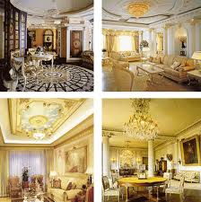
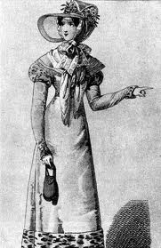
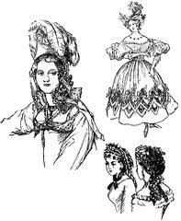
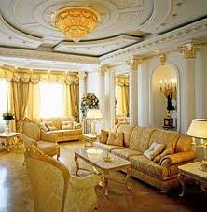
Ампір дуже яскраво проявив себе в інтер’єрі. Для парадних споруд ампіру характерна єдність стилю – форм одягу, меблів, картин, статуй і архітектури. Характерним прикладом є внутрішнє оздоблення палацу Мальмезон, створене архітекторами Ш.Персіє та П.Фонтеном. У наполеонівську добу завершується організація величезної просторової осі Парижу на кілька кілометрів від внутрішнього двору Лувра через площу Каррузель, сади і палац Тюїльрі, площу Згоди, магістраль Єлисейських полів і площу Зірки.

Slide 16
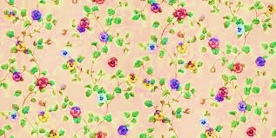
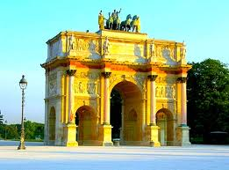
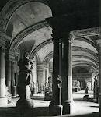
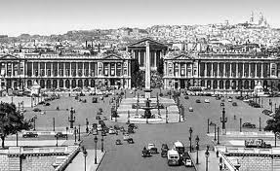
Для архітектури ампіру типовим є висока питома вага репрезентативно-пропагандистських, не пов’язаних з безпосередньою утилітарною функцією споруд типу тріумфальних арок і тріумфальних колон. Вони були покликані стверджувати велич режиму. Героїчна міць точно розрахованих пропорцій і масштабів цих споруд має більше значення, ніж пишна урочистість їх декору. На площі Каррузель, що розміщена між Лувром і Тюїльрі, Перс’є і Фонтеном була зведена Тріумфальна арка, що наслідує форми давньоримської арки Константина. На протилежному боці цієї осі Ж.-Ф.Шальгрен зводить колосальну однопрогінну арку на площі Зірки.

Slide 17
Музичне мистецтво Франції

Slide 18
Луї́ Ектор Берліо́з-французький композитор, диригент, музичний письменник. Член Інституту Франції . Берліоз — яскравий представник романтизму в музиці, творець романтичної програмної симфонії. Мистецтво Берліоза багато в чому споріднене творчості В. Гюго в літературі і Е. Делакруа в живописі. Художник-новатор, Берліоз сміливо вводив нововведення в області музичної форми, гармонії і особливо інструментування (видатний майстер оркестровки), тяжів до театралізування симфонічної музики, грандіозних масштабів творів.

Slide 19
Шарль Франсуа́ Гуно́-французький композитор, диригент, один із творців французької ліричної опери. Народився у Парижі в родині художника Франсуа Луї Гуно й викладачки музики Вікторії. 1838 року Гуно вступив до Паризької консерваторії, а 1839 року одержав Римську премію за кантату «Фернан», що дала можливість провести на правах стипендіата понад два роки в Італії і якийсь час у Відні й Німеччині. Після повернення до Парижа, в 1843—1848 роках Гуно працював органістом і регентом у церкві Іноземних місій. У ці роки він складав тільки духовні твори. До оперного жанру Гуно звернувся у 1850-х роках, найвідоміша з них — «Фауст», написана 1859 року. У творчому доробку композитора 14 опер, а також ораторії, меси, романси.

Slide 20
Жорж Бізе́ — французький композитор, диригент, і піаніст епохи романтизму. Прагнення композитора до демократизації оперного мистецтва, бажання позбутися театральних штампів та умовностей дістали своє яскраве вираження в опері «Кармен» (по новелі П. Мериме, 1874). Лібретто опери створив Людовик Галеві, двоюрідний брат дружини Жоржа Бізе, з якою він одружився 1869 року. Більша частина музики була написана за два місяці в передмісті Парижа - це Буживаль, де родина мала дачний будинок.

Slide 21
Жак Оффенбах, справжнє ім'я — Ебершт Якоб — французький композитор, один з засновників класичної оперети. Якоба визнавали віртуозним віолончелістом, але він вже мріяв про кар'єру оперного композитора. В ці роки починають з'являтися його перші музичні твори - наприклад, «Біля моря» для віолончелі. Але кар'єра оперного композитора - не далась, бо парижани визнавали музику Оффенбаха вульгарною, а сюжети його опер - чудернацькими.Аби не відриватись від театрів, він вирішив сам створити театр. І місцем для його розташування обрав Єлисейські поля. Саме там планували провести Всесвітню виставку-ярмарок 1855 року. Він розумів, що ледачі багатії шукатимуть легких розваг і музики. Так в тридцять шість років він заснував свій перший маленький театр Буф Парізьєн. Серед вистав цього театрика - комедії, написані Оффенбахом («Останній паладін», «Двійка сліпців » з жартами і клоунадою ). Оффенбах починє робити собі ім'я і як композитор, і як бізнесмен від театру.

Slide 22
Дякую за увагу

